Slide 1
UBND QUẬN LONG BIÊN
TRƯỜNG MẦM NON HOA SỮA
LĨNH VỰC PHÁT TRIỂN NGÔN NGỮ
Đề tài: Thơ: “Quả thị ”
Lứa tuổi: Nhà trẻ (24-36 tháng)
NĂM HỌC: 2021-2022

Slide 2
1.Ổn định : Cô và trẻ chơi Tc “Gieo hạt ’’

Slide 3
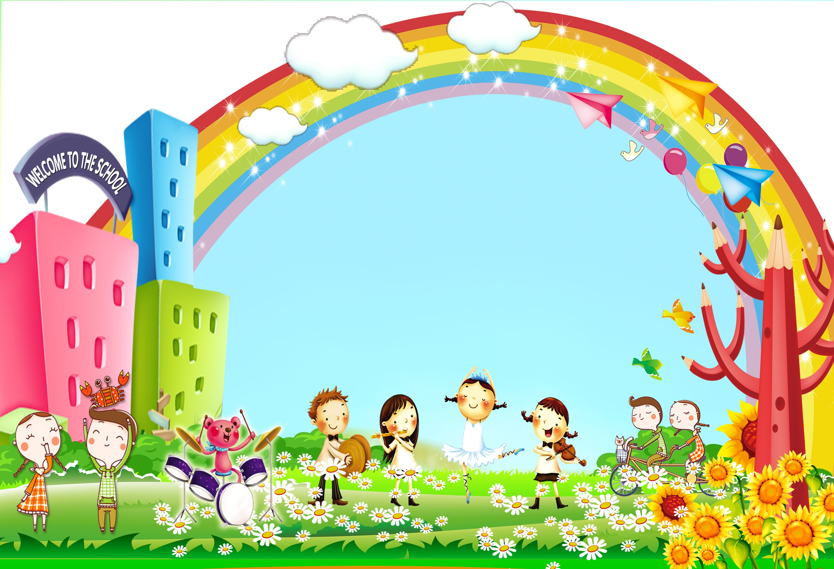
2.Phuong pháp

Slide 4
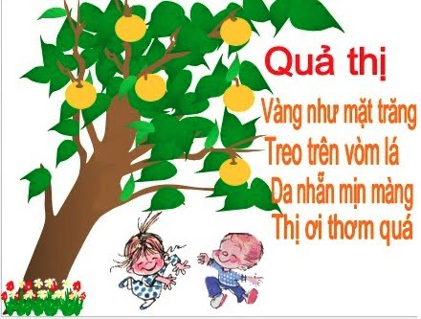

Slide 5
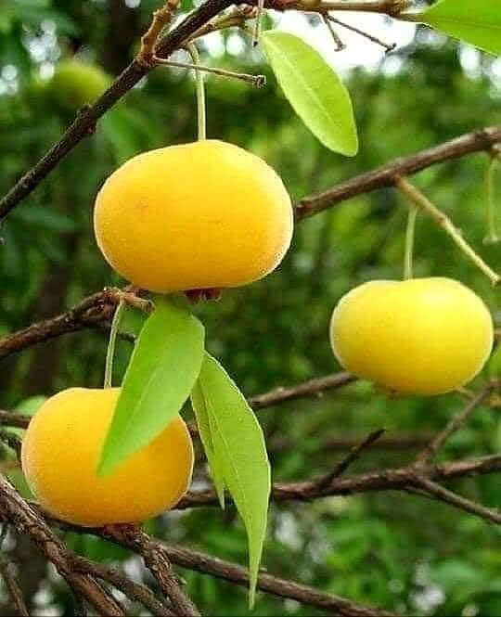
Vàng như mặt trăng
Treo trên vòm lá

Slide 6
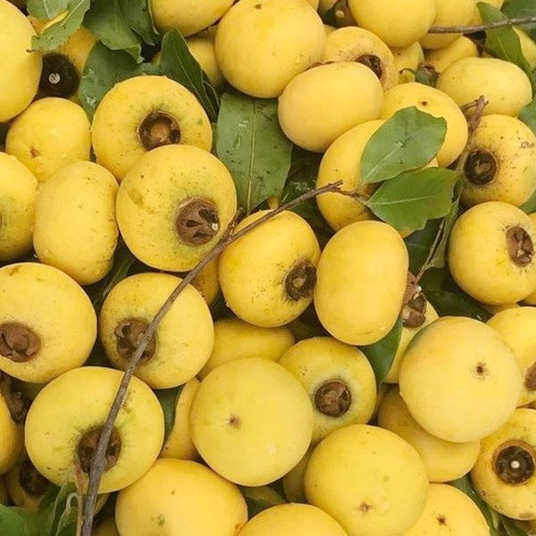
Da nhẵn mịn màng

Slide 7
Thị ơi thơm quá

Slide 8
3.Kết thúc

